Slide 1
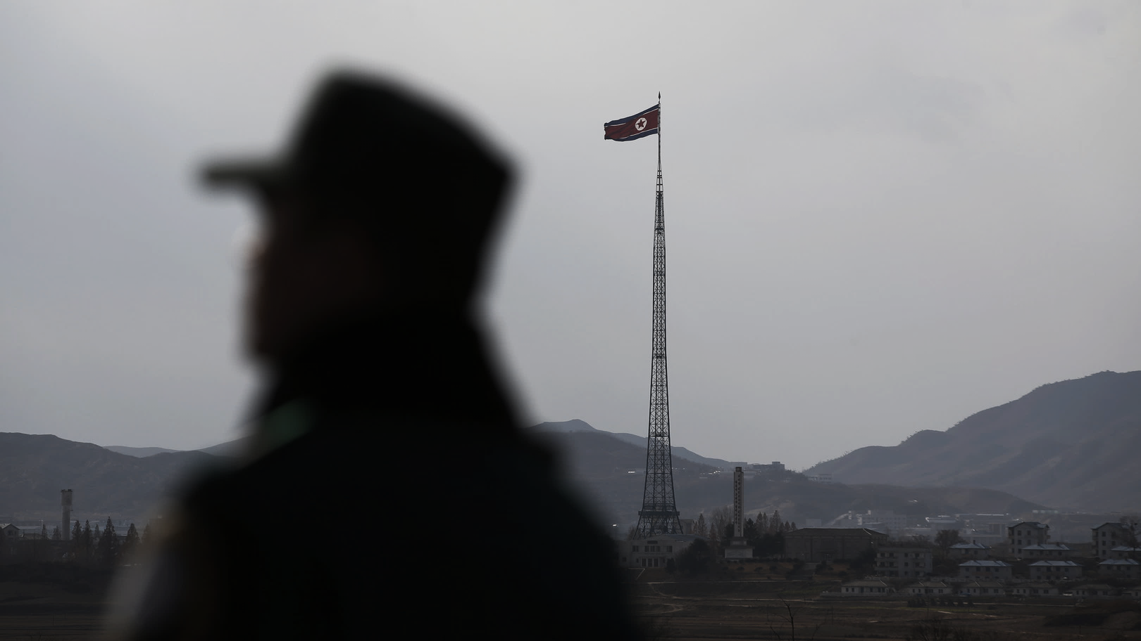
Projektvezető: Somogyi Adél

Slide 3
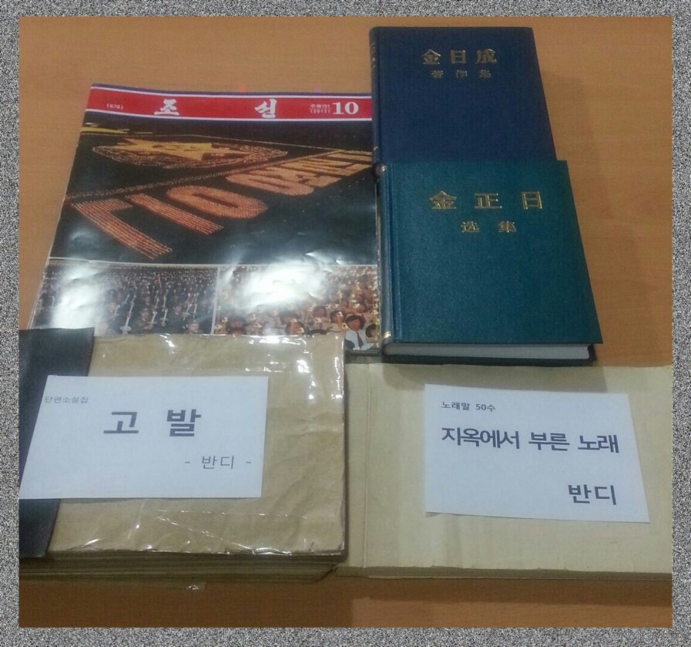

Slide 7
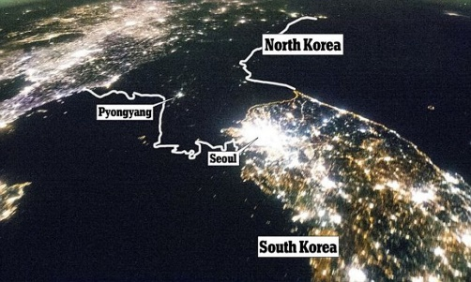
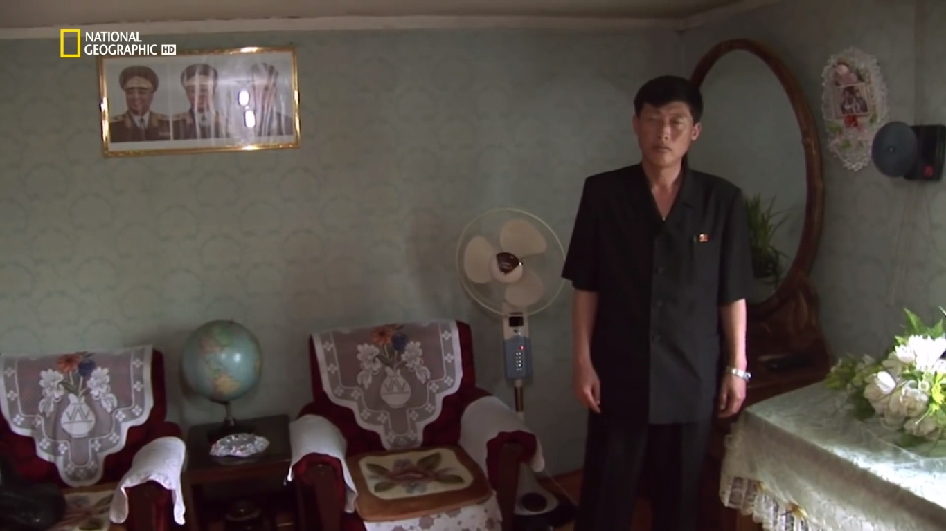

Slide 9
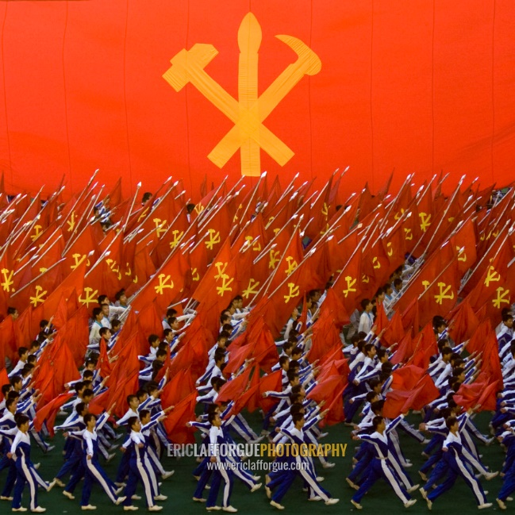
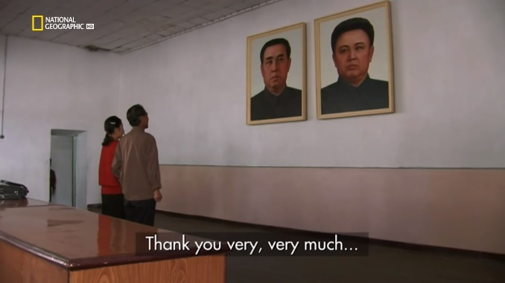

Slide 10
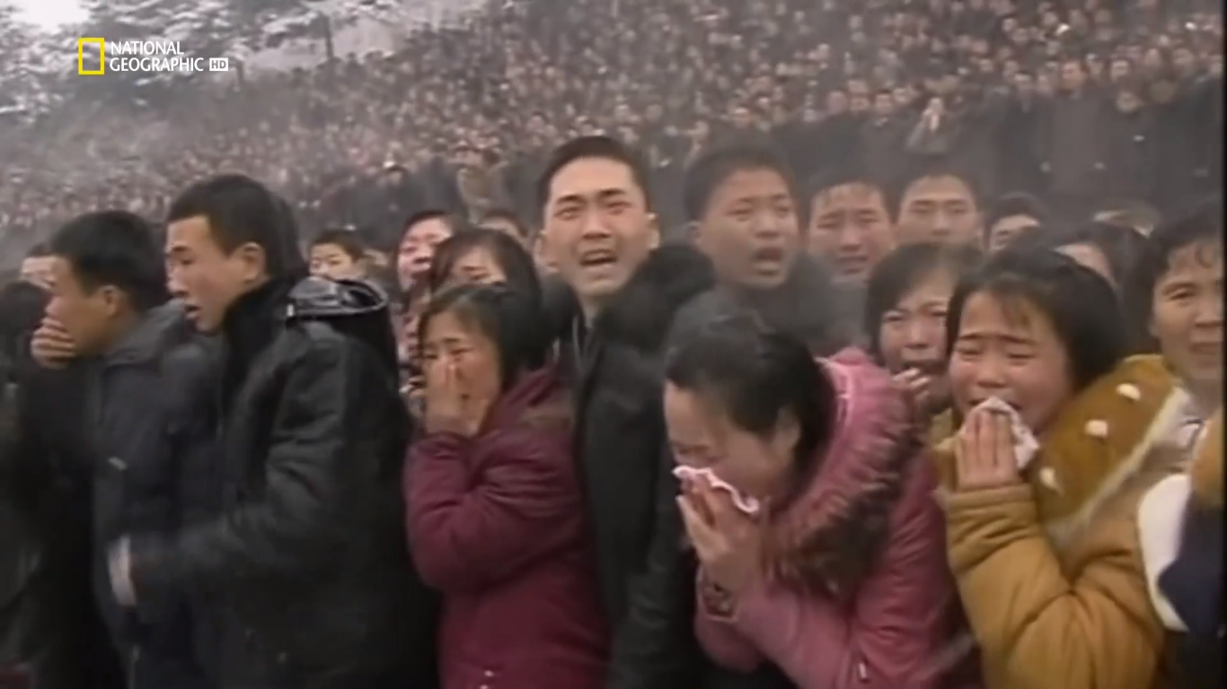

Slide 11
A legtöbb forrás alátámasztja azt a tényt, hogy a Vádirat szerzője, Pan-dji Észak-Koreában él még ma is.
Menekültek elmondásai és a titokban az országban készített képek alapján ítélhetünk.
Feltétel nélküli hit a rendszerben és a vezetőkben, ezzel szemben mégis van valami, ami szökésre kényszerít sokakat.

Slide 12
Források
https://www.coindesk.com/huobi-partners-on-93-million-china-south-korea-blockchain-fund
https://www.ibtimes.com/canadian-pastor-missing-after-aid-trip-north-korea-1833376
https://en.yna.co.kr/view/AEN20170214009751315#none
https://www.libri.hu/konyv/pan-dji.vadirat-5.html
https://www.carldekeyzer.com/dprk
https://edition.cnn.com/2017/04/02/asia/north-korea-the-accusation/index.html
http://www.ericlafforgue.com/gallery/Countries/North%20Korea?page=1
https://www.magnumphotos.com/arts-culture/travel/carl-de-keyzer-north-korea-grand-tour/
National Geographic: Beépülve Észak-Koreában (Inside North Korea: Then And Now With Lisa Ling, 2017)
https://www.dailymail.co.uk/sciencetech/article-2725415/Nasa-satellite-images-North-Korea-secretive-space.html
https://www.voanews.com/east-asia-pacific/deportation-north-koreans-suspected-16-deaths-raises-questions-south
Pan-dji: Vádirat (2018), Libri Kiadó

Slide 13
Köszönöm a figyelmet!

